Slide 1
Sistem Distribuit de Mesaje
Balog David Alexandru
Marchis Ionut Florin
Ossian Mihai Vlad
ICALL IV

Slide 2
Introducere
Sistemele distribuite reprezintă o componentă esențială a infrastructurii tehnologice moderne, oferind soluții scalabile și reziliente pentru gestionarea datelor și resurselor.
Scopul acestui sistem este de a distribui fișiere și date între noduri printr-o rețea logică inelară, utilizând TCP pentru a asigura transferuri corecte, ordonate și fără pierderi de date.

Slide 3
Scopul proiectului
Proiectul are ca obiectiv principal dezvoltarea unui sistem distribuit capabil să asigure:
Distribuirea datelor între noduri într-un mod echitabil
Rezistența la căderea unor noduri din inel, prin utilizarea replicării datelor și a unor mecanisme de rerutare eficiente.
Gestionarea automată a eșecurilor unui nod picat, prin detectarea rapidă a problemelor și ajustarea structurii inelului fără a compromite funcționarea sistemului.

Slide 4
Componente principale
Nodurile
Identificator unic generat prin id.
Responsabilități: stocarea și redistribuirea datelor catre alte noduri si clienti.
Protocolul de comunicare
Se bazează pe TCP (Transmision Control Protocol) pentru schimbul de mesaje între noduri.
Detectarea eșecurilor
Mecanism de ping periodic („heartbeat”) pentru monitorizarea nodurilor vecine.
Mecanism de redirecționare a nodului urmator in mesajului heartbeat.
Server nod
Un nod similar cu cele din inel care trimite date noastre unui nod aleatoriu.

Slide 5
Codul sursă

Slide 6
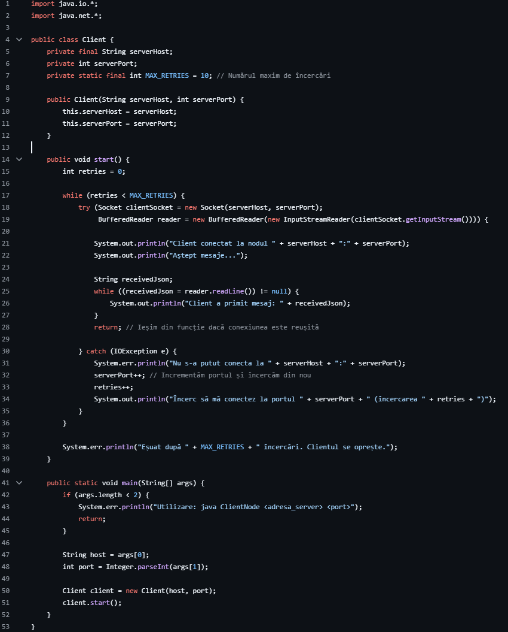
Client

Slide 7
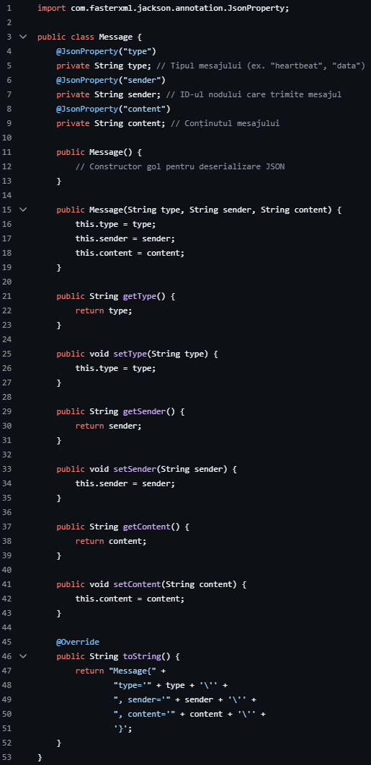
Message

Slide 8
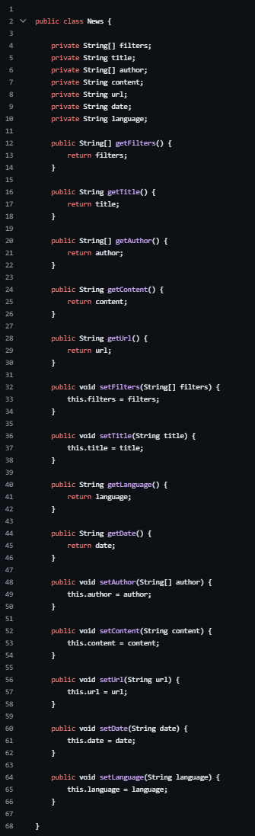
News

Slide 9
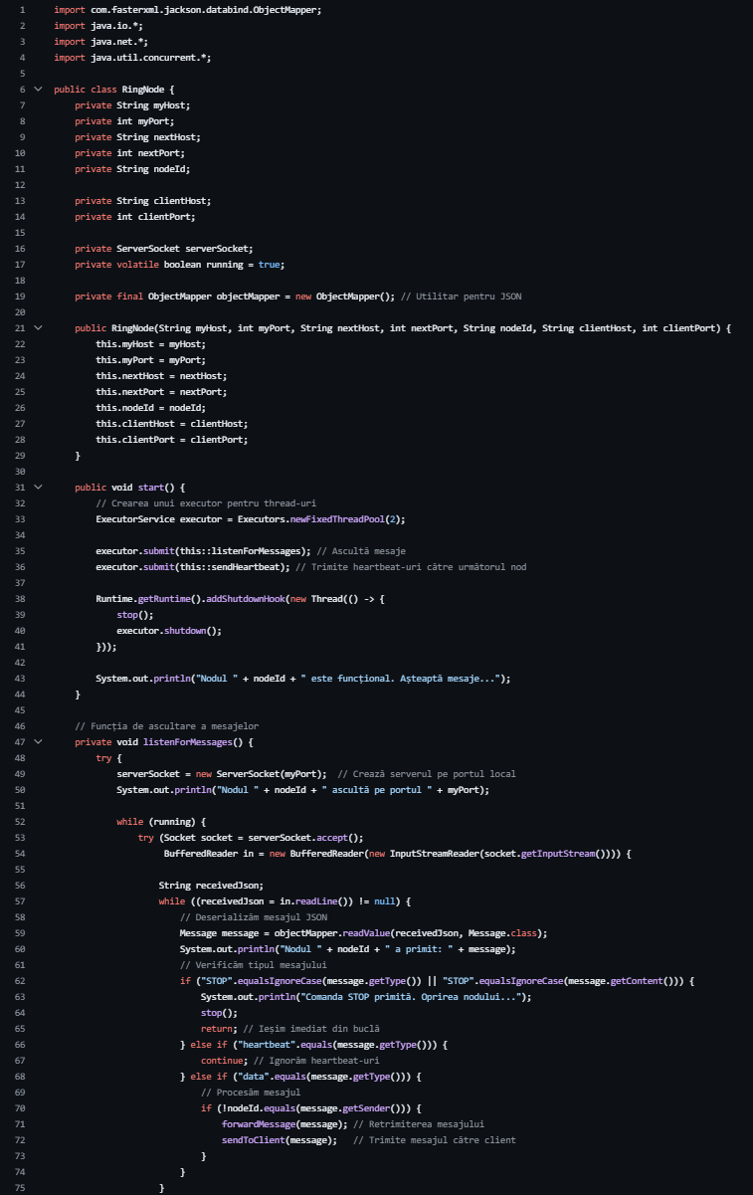
RingNode

Slide 10
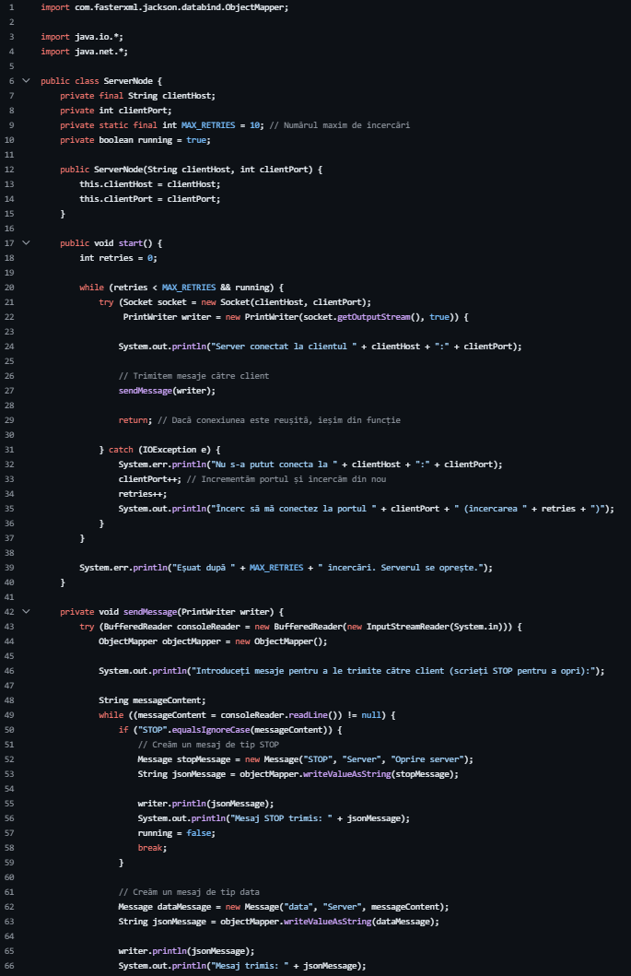
ServerNode

Slide 11
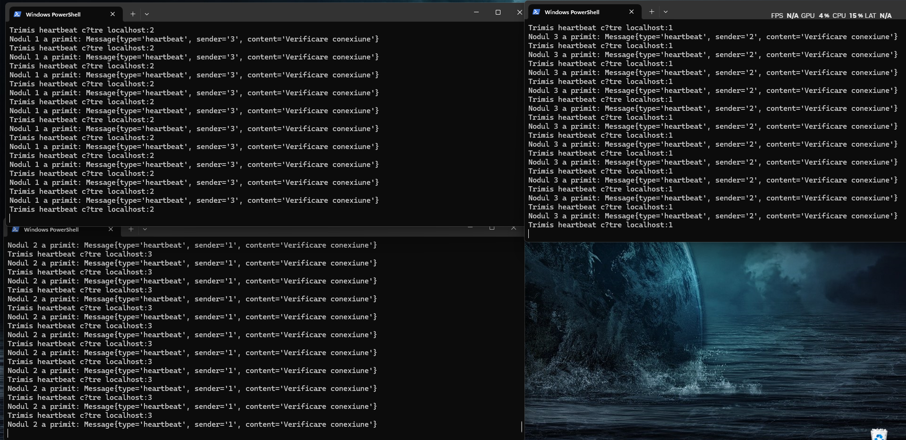
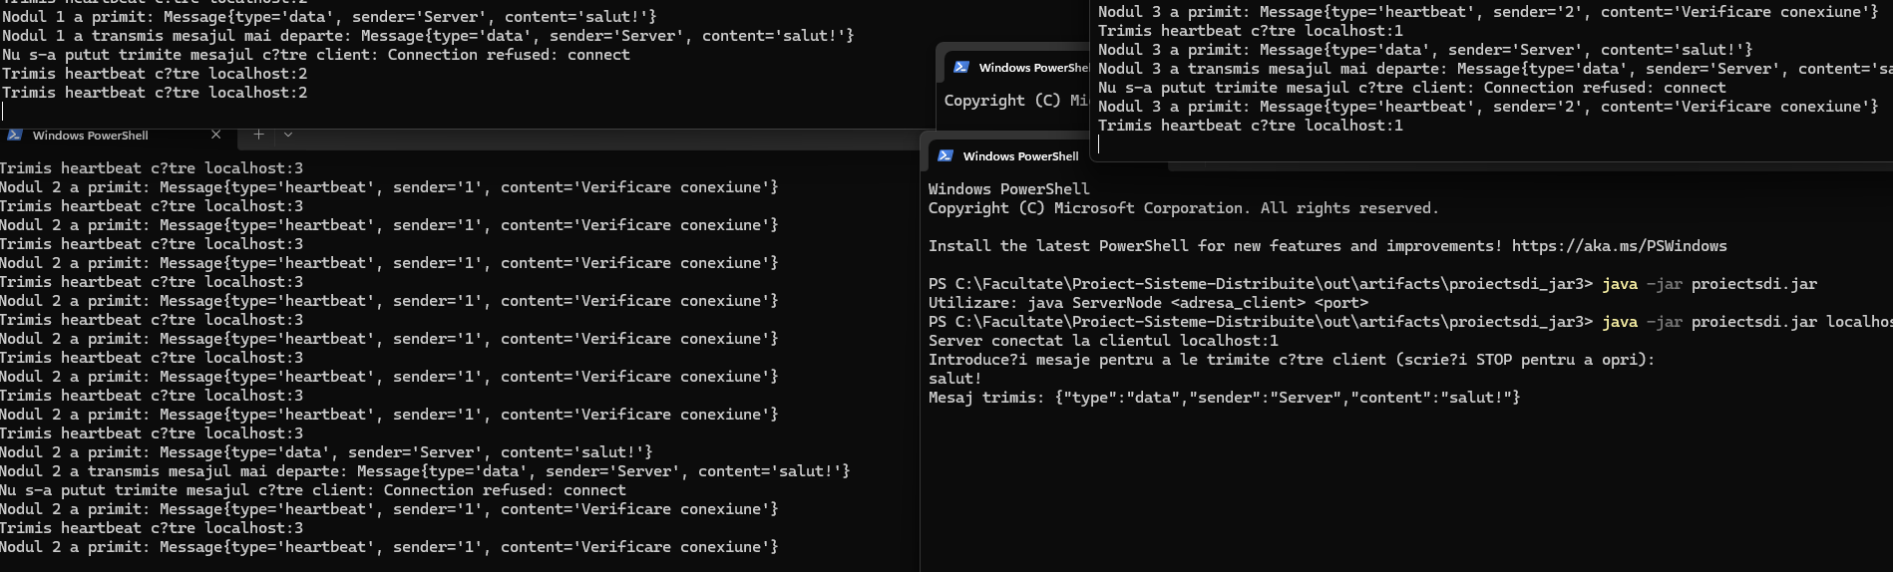
Rularea aplicației

Slide 12
Mulțumim!

